Slide 1

Предпрофильная подготовка обучающихся на базе МБУК «Тольяттинский краеведческий музей»

Slide 2
Распоряжение Правительства Самарской области от 07.08.2019 № 740-р
Межведомственный комплексный план мероприятий по созданию условий для профессионального определения обучающихся Самарской области на 2019-2024 гг. в целях создания условий для социально-экономического развития Самарской области посредством повышения качества профориентационной работы

Slide 3
Участники системы
предпрофильной подготовки
Учащиеся и их родители
осознанное отношение к профвыбору и планированию карьеры
Общеобразовательные организации
широкое привлечение в рамках сетевого взаимодействия к профориентационной работе организаций всех типов
эффективность профориентационной работы с учащимися
Учреждения - организаторы
широкое практико-ориентированное информирование школьников о своих профессиях/специальностях
Рынок трудозанятости
качественно подготовленные специалисты
получение территориально «своих» кадров
сбалансированный рынок занятости в соответствии с потребностями территории

Slide 4
Ключевые текущие результаты
реализации в 2021/2022 уч.г.
Самарская область
Охвачены – более 10000 обучающихся 9-х классов
Привлечены к проведению курсов – более 130 профессиональных, образовательных организаций, организаций доп. образования, организация культуры
Банк программ – 800 курсов
Сформированность полной траектории профессионального развития – более 80% выпускников 9-х классов

Slide 5
Региональная модель реализации предпрофильной подготовки
1
Теоретический этап
сентябрь - октябрь
2
Практико-ориентированный этап
октябрь - март
3
январь - май
Проектный
этап
с использованием АИС
«Предпрофильная подготовка»
predprofil.samregion.ru

Slide 6

Автоматизированная информационная система
«Трудовые ресурсы. Самарской области»

Slide 7
Ключевые текущие результаты
реализации в 2021/2022 уч.г.
Тольяттинский краеведческий музей
Охвачены – 136 чел. из 76 образовательных учреждений
Банк программ – 2 курса
География: МБОУ ШКОЛЫ Г.О. САМАРА - №№ 3, 57, 27, 72, 121, 12, 13, 55, 132, 139, 67, 95, 146, 154, 164, 166, 148, 174, Самарский казачий кадетский корпус; ИМ. М.Н.ЗАВОДСКОГО С.ЕЛХОВКА; ОЦ ИМ. С.Ф.ЗИНЧЕНКО П. ГЛУШИЦКИЙ; ГБОУ СОШ №1 "ОЦ" им. В.И.Фокина с. Б. Глушица; №2 "ОЦ" с. Б. Глушица; ОЦ с. Кротовка; ОЦ с. Августовка; с. КРАСНОАРМЕЙСКОЕ; № 3 П.Г.Т. СМЫШЛЯЕВКА; ОЦ с. АЛЕКСАНДРОВКА Большеглушицкий м-н, с. КОШКИ; №2 с. ОБШАРОВКА, №2 с. ПРИВОЛЖЬЕ, п. МАСЛЕННИКОВО, №1 ОЦ с. Борское, №2 ОЦ с. Борское; Г.О.ЧАПАЕВСК - СОШ №№ 9, 13, 22, 4; №3 Г.НОВОКУЙБЫШЕВСКА; МБУ Тольятти - ГИМНАЗИИ №№ 39, 35, 9, 38, лицеи №№6, 37, 51, 57, 19, 76, сш №№34, 2, 31, 20, 26, 40, 90, 55, 93, 58, 16, 41, 44, 61, 1, 11, 13, 74, 81, 47, 91, 79, 81, 84, 88, 94, имени С.П. Королева

Slide 8
Программа
«Профессия «историк»
Цель: информирование обучающихся о профессиональной деятельности историка: музейные профессии, археолог, экскурсовод, педагог.

Slide 9
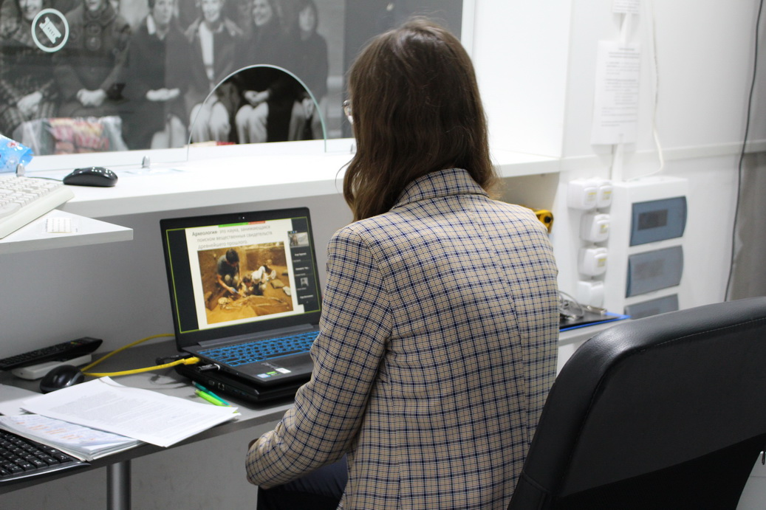

Slide 10
Практическая составляющая программы
основные умения и навыки атрибуции музейного предмета, создания тематической мини-выставки, проведения археологических полевых работ и исследования предметов, разработки и проведения экскурсии, подготовки и проведения урока по истории края

Slide 11
Программа
«Книжные профессии. Перезагрузка»
Цель: информирование обучающихся о профессиях «хранитель музея», «научный сотрудник музея», «реставратор», «библиотекарь»

Slide 12
Программа ТКМ
«Книжные профессии. Перезагрузка»
Цель: информирование обучающихся о профессиях «хранитель музея», «научный сотрудник музея», «реставратор», «библиотекарь»

Slide 13
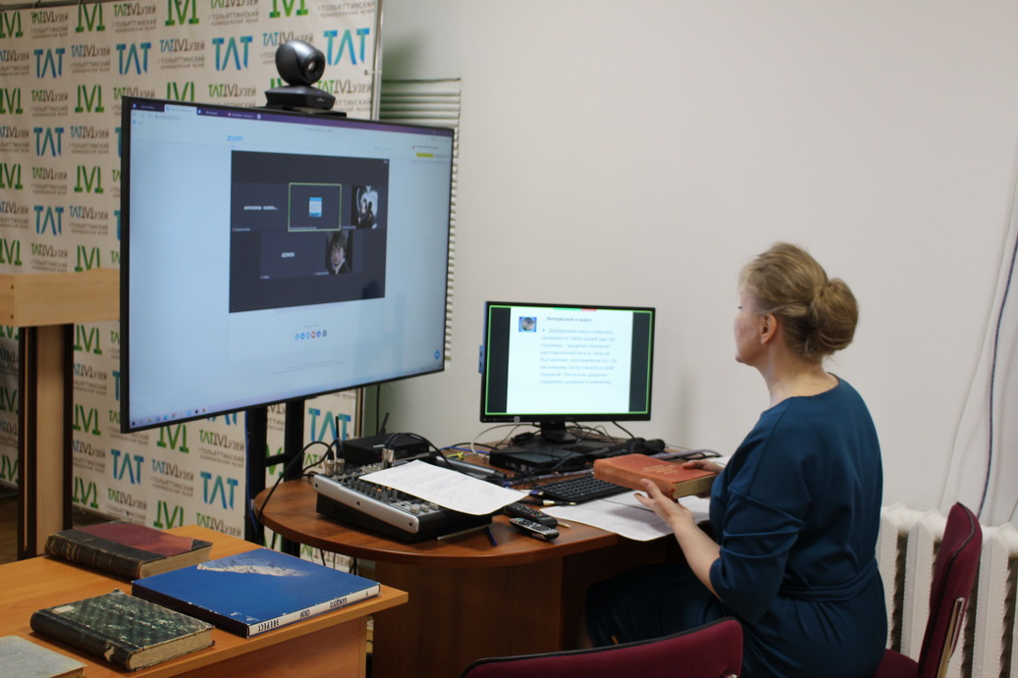

Slide 14
Практическая составляющая программы
проведение профессиональных проб по хранению, научному и библиографическому описанию, предреставрационной подготовке, популяризации фондовых книг и документов

Slide 15
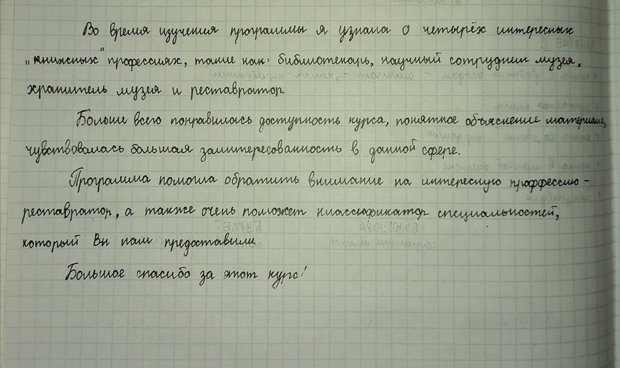

Slide 16
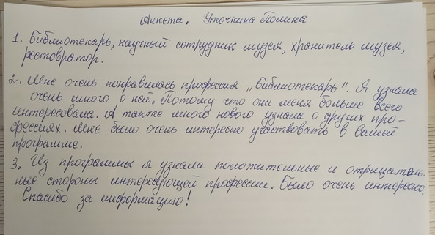

Slide 17
Спасибо за внимание!
Тольятти 2022 г.

